Slide 1
TÜRKİYE’NİN NÜFUS ÖZELLİKLERİ
Türkiye Nüfusunun Yapısal Özellikleri

Slide 2
TÜRKİYE NÜFUSUNUN YAPISAL ÖZELLİKLERİ
Nüfusun Yaş Gruplarına Göre Dağılımı
Nüfusun Cinsiyete Göre Dağılımı
Çalışan Nüfusun Ekonomik Faaliyet Kollarına Dağılımı
Türkiye Nüfusunun Eğitim Durumu

Slide 3
A) Nüfusun Yaş Gruplarına Göre Dağılımı
Nüfusun yaş gruplarına göre belirlenmesi ve izlenmesi planlama açısından büyük önem taşır. Genel olarak;
0-14 yaş arası çocuk (genç),
15-64 yaş arası yetişkin (olgun)
65 yaştan yukarısı yaşlı nüfus olarak tanımlanır.

Slide 4
Türkiye nüfusu ile ilgili demografik göstergeler (2013)
Toplam nüfus: 76.667.864
Nüfus artış hızı (‰) : 12,1
Nüfus yoğunluğu: 98 kişi/km²
Toplam doğurganlık hızı (kadın başına): 2,16
Çocuk doğurmada ortalama yaş: 27,1
Doğumlar: 1.283.062
Ölümler: 485.000
Toplam yaş bağımlılık oranı: %51 (%82’si genç bağımlı, %18’i yaşlı bağımlı)

Slide 5
Çocuk sayısına bakarak sağlıklı beslenme ve kaliteli eğitim ortamları hazırlama,
Yetişkin sayısına göre iş alanları yatama, meslek edindirme, konut gereksinimini karşılama,
Yaşlı nüfus oranına göre de bu insanların sağlık ve bakım sorunlarını çözme yönünde planlama yapmak için nüfusun yaş yapısı göz önüne alınır.
Özellikle sosyal güvenlik sistemleri için yaş yapısını bilmek önemlidir.

Slide 6
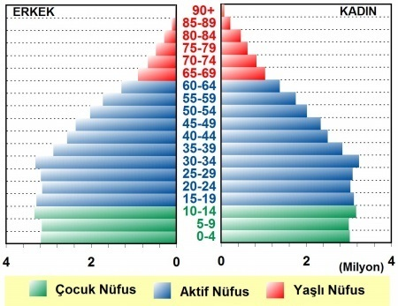

Slide 7
Türkiye nüfusunun en önemli özelliği genç ve dinamik bir yapıya sahip olmasıdır. 2013 nüfus sayımına göre 0-25 yaş arasındaki grubun toplam nüfus içindeki payı %43’e yakındır. Türkiye bu haliyle Avrupa’nın en genç nüfusa sahip ülkesidir.

Slide 8
B) Nüfusun Cinsiyete Göre Dağılımı
Nüfusun cinsiyet yapısı kadın ve erkek nüfusunu ifade eder.
Kadın ve erkek nüfustaki dengesizlik toplumsal, ekonomik, siyasal ve askeri sorunların gündeme gelmesine neden olabilir.
Doğurgan çağdaki kadın sayısının azlığı, doğum oranlarının gerilemesine yol açabilir.

Slide 9
Aynı şekilde erkek nüfusunun azlığı da çalışma hayatında ve Türkiye gibi askerliğin yasal bir yükümlülük olduğu ülkelerde ülke savunmasında sıkıntılar doğmasına neden olabilir.
Yine cinsiyetlerden birinin belirgin sayıda az olması sosyolojik ve psikolojik sorunları arttırabilir (toplumsal düzenden yozlaşma, suç oranında yükselme, ruh sağlığında bozulma gibi).

Slide 10
Cumhuriyetin ilk yıllarında nüfusumuzun cinsiyet yapısı I. Dünya Savaşı ve Kurtuluş Savaşı’nın izlerini taşımaktadır. Erkeklerin savaşlarda öncelikli olarak yer alması kadınlara göre sayılarının daha az olmasına neden olmuştur. Son sayım yıllarında ise erkek nüfusu bir miktar fazla ise de genelde dengeli bir durum olduğu söylenebilir.

Slide 11
İller | Erkek | Kadın
İstanbul | 5.088.000 | 4.930.000
İzmir | 1.699.000 | 1.672.000
Kocaeli | 625.000 | 581.000
Kastamonu | 182.000 | 194.000
Kırşehir | 125.000 | 129.000
Sinop | 110.000 | 114.000
Kars | 169.000 | 156.000
Erzincan | 169.000 | 148.000
Bazı illerde erkek ve kadın nüfus miktarları (2004) Kaynak: TÜİK, 2004

Slide 12
Bir yerdeki kadın ve erkek nüfus sayısı arasındaki farkı etkileyen faktörler çeşitlidir:
Sanayinin geliştiği ve iş olanaklarının fazla olduğu yerler göçün hedef alanıdır. Bu alanlarda erkek nüfus, göç yoluyla nüfus kaybeden alanlarda ise kadın nüfus sayısı fazladır. Örneğin İstanbul, İzmir ve Kocaeli’de erkek nüfus kadın nüfustan fazladır. Buna karşın Kastamonu, Kırşehir, Sinop gibi iller göç verdiği için kadın nüfusun daha yoğun olduğu yerlerdendir.

Slide 13
Askeri birliklerin bulunduğu merkezlerde erkek nüfus fazlalığı daha ileri boyutlardadır. Örneğin Sarıkamış, Polatlı ve Foça’da nüfusun ¾‘ü erkektir.
Turizm faaliyetlerinin canlı olduğu yörelerde sezonluk iş bulma şansının yüksekliği nedeniyle çalışmaya gelen nüfus içinde erkekler çoğunluğu meydana getirdiğinden, genel cinsiyet oranında erkek nüfus fazlalık göstermektedir. Bodrum, Marmaris, Side, Kemer, Kaş gibi yerler bu duruma örnek gösterilebilir.

Slide 14
İnşaat ve bayındırlık işlerinde çalışanların neredeyse tamamı erkek nüfustan oluşmaktadır. Bu nedenle Türkiye’de konut, fabrika, enerji santrali ve yol yapımı faaliyetlerinin yoğun olduğu alanlarda erkek nüfus fazlalığı göze çarpar.
Son yıllarda göç hareketleri nedeniyle Türkiye’de kırsal alanlarda kadın nüfusunun, şehirsel alanlarda ise erkek nüfusunun daha fazla olduğu görülmektedir.

Slide 15
C) Çalışan Nüfusun Ekonomik Faaliyet Kollarına Dağılımı
Ülkelerin gelişmişlik ölçütlerinden biri de toplam nüfus içindeki aktif nüfus oranı ve aktif nüfusun faaliyet kollarına göre dağılımıdır.
15-64 yaşları arasındaki aktif nüfus içinde belirli bir işi olan nüfusa çalışan nüfus denir.
Aktif nüfus içinde olup da belli bir işi olmayan nüfusa da işsiz nüfus adı verilir.

Slide 16
Bir ülkede aktif nüfusun ve bunun içindeki çalışan nüfus oranının büyüklüğü o ülkenin gelişmişlik düzeyi hakkında bilgi verir.
Ülke (Yıl) | Çalışan Nüfus (%) | İşsiz Nüfus (%)
Almanya (2012) | 94,6 | 5,4
ABD (2012) | 92,3 | 7,7
Türkiye (2013) | 90,3 | 9,7
Afganistan (2008) | 64 | 36
Fransa (2012) | 89,3 | 10,7
Azerbaycan (2009) | 94 | 6
Kaynak: wikipedia.org ve TÜİK

Slide 17
Grafik: Türkiye’de çalışan nüfusun 1980 ve 2000 yıllarında iş kollarına göre dağılımı
1980
2000
%
%
Çalışan nüfusun sektörel dağılımının nasıl bir durum gösterdiği gelişmişlik açısından önemlidir. Bu konuda belirleyici olan faaliyet kolları Tarım (birincil), Sanayi (ikincil) ve Hizmet (üçüncül) sektörüdür. Gelişmiş ülkelerde tarımda çalışanların toplam çalışanlar içindeki payı azdır. Geri kalmış ülkelerde ise çalışan nüfus daha çok tarım sektöründe toplanmıştır.

Slide 18
Ülkeler | Tarım (%) | Sanayi (%) | Hizmet (%)
Türkiye | 48,4 | 12,9 | 38,6
ABD | 8,4 | 27,7 | 63,9
Fransa | 7,4 | 31,3 | 61,3
İtalya | 10,9 | 33,1 | 56,0
Belçika | 2,9 | 29,3 | 67,8
Yunanistan | 28,5 | 28,1 | 43,4
Irak | 31,0 | 22,0 | 47,0
Pakistan | 55,0 | 16,0 | 29,0
Mısır | 46,0 | 20,0 | 34,0
Grafik: Türkiye’de ve bazı ülkelerde çalışan nüfusun ekonomik faaliyet kollarına göre dağılımı (2000)

Slide 19
Çalışan nüfusun iş kollarına dağılımı da farklılık göstermektedir. Cumhuriyetin ilk yıllarından 2000 yılına kadar çalışanlar içinde tarım sektörünün payı %50’den fazla olmuştur. Ancak sayım yılları boyunca bu sektörde çalışanların payı giderek azalmıştır.
Yıllar | Tarım sektörü (%)
1955 | 77,5
1965 | 71,9
1975 | 67,3
1985 | 59,0
1990 | 53,7
2000 | 48,4
Grafik: Türkiye’de çalışan nüfus içinde tarımda çalışanların payının yıllara göre değişimi

Slide 20
İller düzeyinde de çalışanların sektörlere dağılımı faklılık gösterir. İstanbul, İzmir, Kocaeli, Ankara, Eskişehir, Bursa ve Tekirdağ gibi illerde tarımda çalışanların oranı %50’den azdır.
Sanayileşmenin daha az olduğu Niğde, Aksaray, Karaman, Yozgat gibi illerde ve Doğu Anadolu’da bu oran %80’lere çıkabilmektedir.

Slide 21
 | Yıllar
SEKTÖRLER | 1980 | 2000
Tarım | 59,90% | 48,40%
Hizmet | 27,80% | 38,60%
Sanayi | 11,40% | 12,90%
Diğerleri | 0,90% | 0,10%
Türkiye’de sanayide çalışanların oranı ise yıllar içinde sürekli artmıştır. Buna rağmen tarım sektöründeki yoğunluk etkisini korumaktadır. 1980 yılında çalışanlar içinde sanayi sektörünün payı %11,4 iken 2000 yılında %12,9’a yükselmiştir.
Hizmet sektöründe de aynı durum görülmektedir. Turizm, eğitim, sağlık, haberleşme, iletişim, ticaret, enerji, ulaşım ve inşaat gibi alanları kapsayan hizmet sektöründe çalışanların payı %38,6’dır (2000).

Slide 22
D) Türkiye’de Eğitim Durumu
Nüfusun eğitim kalitesinin yüksek olması, kalkınmanın hızını belirleyen önemli bir faktördür. Her dönemde toplumların gelişmişlik durumu ile bilgiye ve eğitime verilen değer arasında paralellik vardır. Günümüz dünyasında hızla gelişen ülkeler kaynaklarının büyük bir bölümünü eğitime ayırmaktadır.

Slide 23
Türkiye Cumhuriyeti’nin kurulmasından bu yana eğitim konusunda azımsanmayacak gelişmelerin yaşandığı, okur-yazar oranının arttığı söylenebilir. Ancak bütün bu gelişmelere rağmen gelişmiş ülkelerin oldukça gerisinde kalındığı da bir gerçektir.
1927
2012

Slide 24
1927’de okuma çağındaki (6 ve daha yukarı yaşlardaki nüfus) nüfusun %11 kadarı okuryazar olduğu halde, 2012 yılında bu oran %95’e yükselmiştir.
Okuryazarlık göstergelerinden kadın nüfusun az olması dikkat çeker.
1927’deki nüfusta erkeklerin okuryazarlık oranı %17,5 iken, kadınların okuryazarlık oranı %4,5’tir.
2012’de bu oran erkeklerde %98’i bulurken, kadınlarda %90’ı bulmuştur.

Slide 25
Bölge | Bölge nüfusu içinde okur-yazar nüfus oranı (%)
 | Kadın | Erkek | Toplam
Marmara | 82 | 94 | 88
İç Anadolu | 77 | 92 | 85
Ege | 77 | 91 | 84
Akdeniz | 73 | 89 | 81
Karadeniz | 70 | 88 | 79
Doğu Anadolu | 55 | 81 | 68
Güneydoğu Anadolu | 45 | 76 | 60
Grafik: Türkiye’de coğrafi bölgelere göre okur-yazar nüfus oranlarının cinsiyete göre dağılımı

Slide 26
Kadın-erkek arasındaki okuryazarlık oranlarının farklılığı gelişmişlik düzeyi düşük bölgelerimizde ve yörelerimizde daha belirgindir.
Örneğin; İstanbul’da %95’lere ulaşan kadın okuma yazma oranı Hakkari’de %35 gibi çok düşük bir değer göstermektedir.
Bu durum daha çok kültürel yapının karmaşıklığı ve geleneklere bağlılık gibi nedenlerle açıklanabilir.

Slide 27
İlköğretimden yüksek öğretime gidildikçe Türkiye’de okullaşma oranı düşmektedir.
İlköğretimde %99’a ulaşan bu oran yüksek öğretimde %25’ler düzeyindedir. Bu durumun en önemli nedeni toplam nüfus içinde genç nüfusun fazla olması ve demografik yatırımların yetersiz kalmasıdır.

Slide 28
Eğitimle ilgili sorunların giderilmesi için; nüfus artış oranının daha da düşürülmesi, okullardaki fiziki koşulların iyileştirilmesi, öğrencilerin ilgisini çekecek materyallerin arttırılması, derslik başına düşen öğrenci sayısının gelişmiş ülkelerdeki düzeye çekilmesi, öğretmen gereksiniminin akılcı yollarla karşılanması ve öğretmenlerin ekonomik sorunlarının giderilmesi yapılması gerekenlerden bazılarıdır.

Slide 29
E) Türkiye’nin Kır ve Kent Nüfusu
Bir ülkede nüfusun kır veya kentlerde yaşaması o ülkenin sosyal ve ekonomik durumunu yansıtır.
Gelişmiş ülkelerde kırsal nüfus oranı %10’u geçmez.
200 yıl öncesine kadar Dünya nüfusunun %3’ü şehirlerde yaşamaktaydı. Özellikle sanayileşmeye ve tarımda makineleşmeye bağlı olarak kent nüfusu hızla arttı.

Slide 30
Şehir nüfus oranları Avrupa’da %71, Kuzey Amerika’da %65, Afrika’da %28 ve Asya’da %17’dir.
Cumhuriyetin kurulduğu ilk yıllarda nüfusumuzun önemli bir kesimi kırsal kesimlerde yaşarken çok az bir kesimi kentlerde yaşamaktaydı.

Slide 31
Türkiye’de kırsal ve kentsel nüfus miktarlarının 1927-2012 yılları arasındaki dağılımı
%

Slide 32
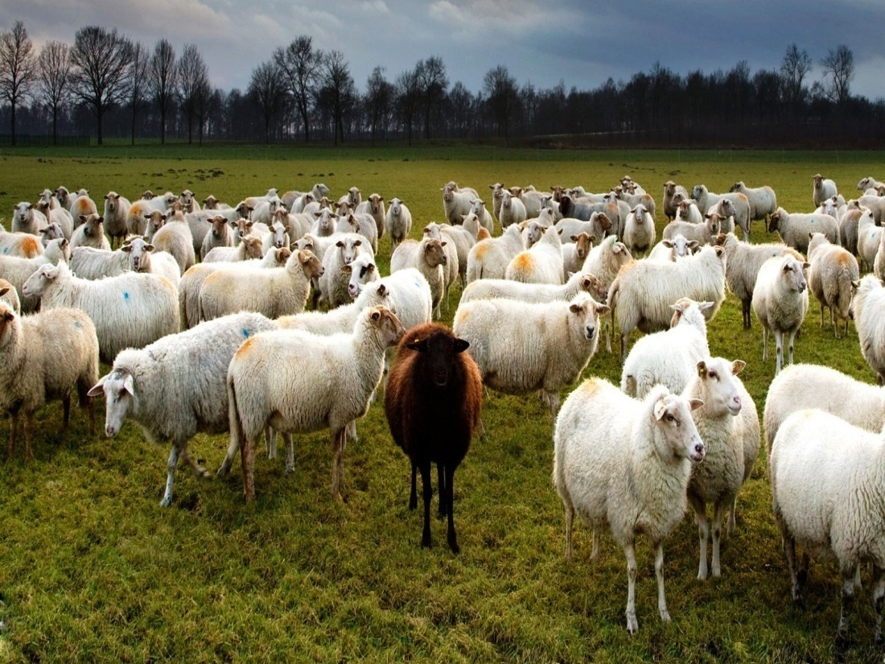
a) Türkiye’de Kırsal Nüfus
Ülkemizde nüfusu 10.000 altında bulunan yerleşmelerde yaşayan nüfusa kırsal nüfus denir. Bu nüfusun geçim kaynağı önemli ölçüde tarım ve hayvancılığa dayanmaktadır.

Slide 33
Türkiye’de Osmanlı Devleti’nin son dönemlerinde ve Cumhuriyetin ilk yıllarında, kırlarda yaşayan nüfus, toplam nüfusun büyük bir bölümünü oluşturmaktaydı. 1927’de ülke nüfusunun yaklaşık %76’sı kırsal yerleşmelerde, %24’ü ise şehirlerde yaşıyordu. Kırsal nüfus 1980’lere kadar kent nüfusundan daha fazla olmuştur.
İlk olarak 1985’te kırsal nüfus miktarı, kent nüfus miktarını geçmiştir.

Slide 34
Türkiye’de kırsal ve kentsel nüfus miktarlarının 1927-2012 yılları arasındaki dağılımı
%

Slide 35
Türkiye genelinde, kent nüfusu, kır nüfusundan fazla ise de bölgeler arasında durum çok farklıdır.
Doğu Anadolu ve Karadeniz bölgelerinde kentleşmenin yeterince gelişememesi nedeniyle kırsal nüfus üstünlüğünü korumaktadır.
Marmara ve Ege bölgeleri gibi gelişme düzeyinin yüksek olduğu yerlerde kırsal nüfus payı daha azdır.

Slide 36
b) Türkiye’de Kentsel Nüfus
Nüfusu 10.000’in üzerinde bulunan yerleşmelerde yaşayan nüfusa kentsel nüfus denir. Türkiye’de Cumhuriyetin ilk yıllarından bu yana artan kentsel nüfus, son yıllarda daha da hız kazanmıştır.
Özellikle 1950’den itibaren sanayileşmenin artması ve alt yapı yatırımlarının gerçekleştirilmesi kentleşme süresinin artmasında en önemli unsurdur.

Slide 37
1927’de nüfusun %24’ü kentlerde yaşamaktayken, 2012 yılında bu oran %78’i geçmiştir. Ancak gelişmiş ülkelerle karşılaştırıldığında kentsel nüfus payının yine de düşük olduğu anlaşılır. Örneğin ABD’de %70, İngiltere’de %90, İsveç’te %85, Almanya’da %83 ve Japonya’da %75’tir.
Türkiye dünya kent nüfus oranı olan %40’ın üstünde, gelişmiş ülkelere göre de orta düzeyde kent nüfus oranına sahip bir ülke konumundadır.

Slide 38
Ülkemizde kentleşme süreci yıllara göre şu şekildedir:
1923-1950 yılları arasında kentsel nüfus artış hızı azdır ve kent sayılabilecek yerleşmelerin sayısı da en düşük düzeydedir.
1950-1985 arasında Türkiye ilk kez hızlı ve yoğun bir kentleşme süresine girmiştir. Kentsel nüfusun toplam nüfustaki payı 1950’de %30’a yaklaşmıştır. Bu dönemde zaman zaman kentleşme hızı yavaşlasa da artış eğiliminde değişiklik olmamıştır.

Slide 39
1985’ten sonraki dönem, Türkiye’nin kırsal toplum yapısından kentsel toplum yapısına geçmeye başladığı bir süreç olarak kabul edilebilir. Kırsal bölgelerden kentlere doğru olan göçlere paralel olarak kentsel nüfus artışı hız kazanmıştır. 1999’a gelindiğinde il ve ilçe merkezlerindeki ortalama nüfus artış hızı %28 düzeyinde olurken, kırsal yerleşmelerde %7’ye yakın bir nüfus azalması görülmüştür.
1927-2012 yılları arasında kentsel nüfus 17 kat artmıştır.

Slide 40
Kentleşme ve kent nüfusunun artışı bölgeler, bölümler hatta yöreler arasında farklılık gösterir.
Kentsel nüfusun miktarının ve toplam nüfus içindeki oranının en yüksek olduğu bölge Marmara Bölgesidir.
Kentsel nüfus oranı en düşük olduğu bölge ise Karadeniz Bölgesidir.
Karadeniz’de kentsel nüfusun düşük olmasında yer şekillerinin engebeli olması, göç vermesi, tarım ve ulaşım imkanlarının sınırlı olması oldukça önemlidir.

